Slide 1


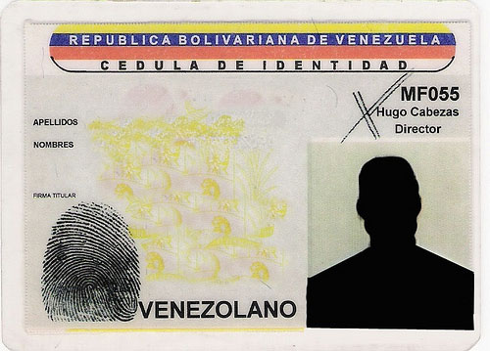
Pasos a Seguir Para Guardar Documentos PDF
ORIGINAL DE LA CÉDULA DE IDENTIDAD VIGENTE

Slide 2
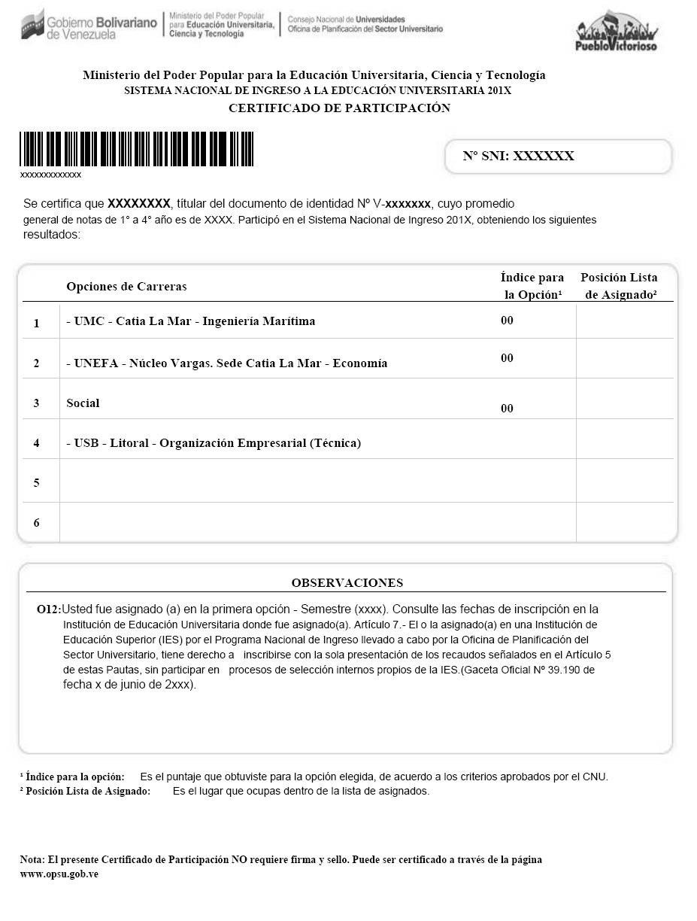
Pasos a Seguir Para Guardar Documentos PDF
CNU
RUSNIEU
SNI,
OPSU
Importante Verificar Certificado de Participación
Bachilleres egresados Años (1988 – 2007) requiere firma y sello OPSU
Nota: Obligatorio El presente Certificado de Participación NO requiere firma y sello. Puede ser certificado a través de la página
www.opsu.gob.ve
CORREO ELECTRÓNICO
yamelysrodriguez@gmail.com

Slide 3
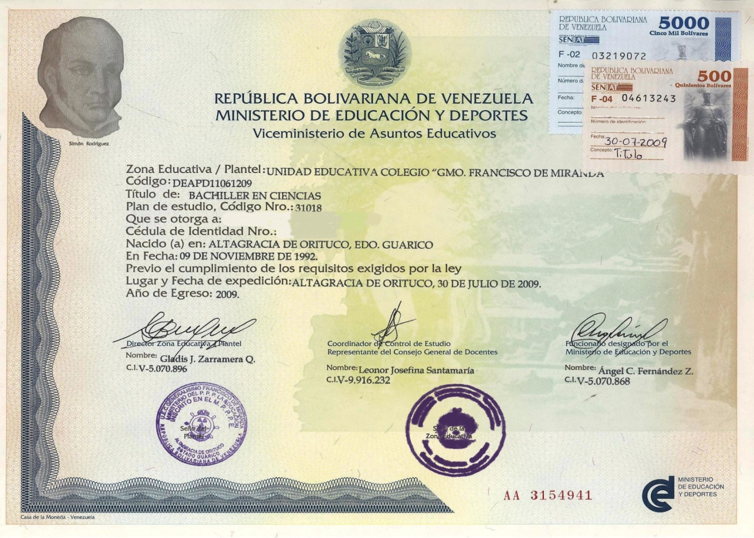
Pasos a Seguir Para Guardar Documentos PDF
ORIGINAL DEL TÍTULO DE BACHILLER DEBIDAMENTE AUTENTICADO POR LA INSTITUCIÓN DE EGRESO.
RESPECTIVOS TIMBRES FISCALES, QUE CORRESPONDEN 0,1 UNIDAD TRIBUTARIA.

Slide 4
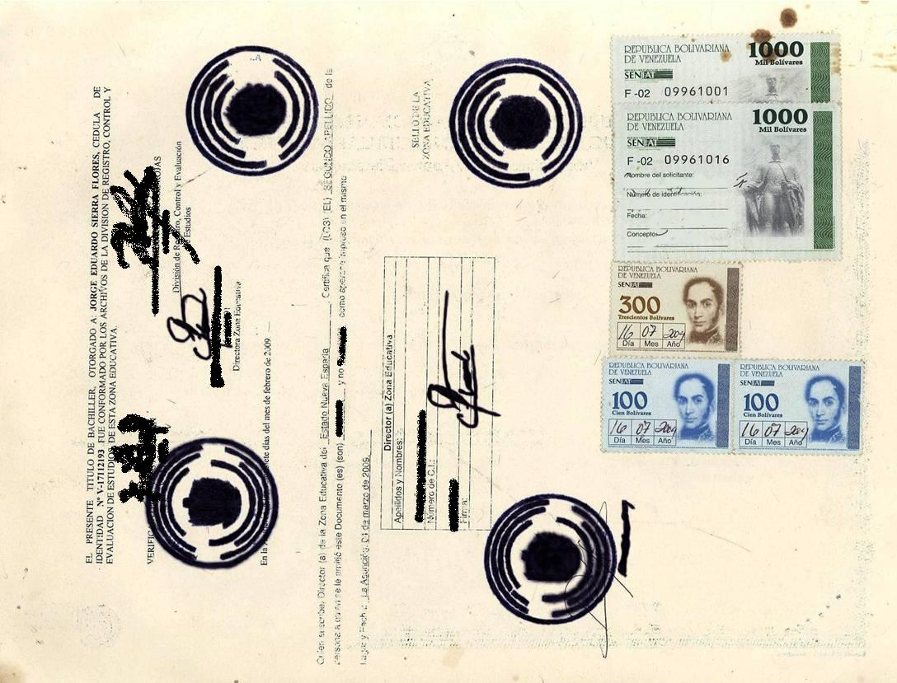
Pasos a Seguir Para Guardar Documentos PDF
NOTA: PARTE POSTERIOR DEL TÍTULO DE BACHILLER CON LOS TIMBRES FISCALES Y AUTENTICACIÓN (SELLO, FIRMA y FECHA) DE LA INSTITUCION DE EGRESO

Slide 5
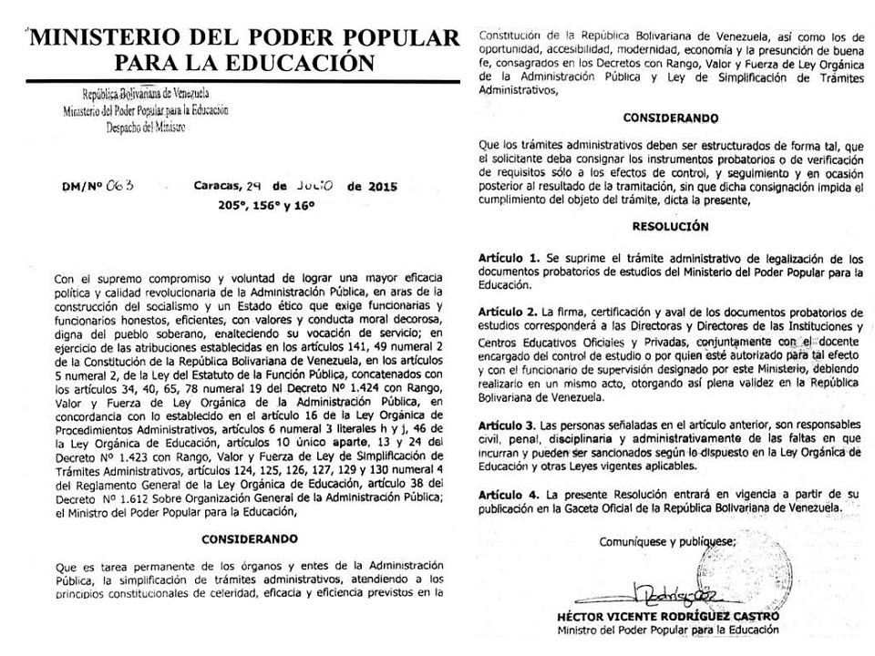
Gaceta Oficial 40723, Resolución 063, ago.3/15

Slide 6
Las especies fiscales son el medio físico para hacer efectivo el pago de los tributos previstos en la Ley de Timbre Fiscal del Estado Vargas, estas se encuentran representadas por timbres fijos como el papel sellado y timbres móviles como las estampillas. Para efectuar el pago de los tributos estadales que requieran la utilización de los timbres móviles se utiliza el medio sustitutivo, hasta que entren en circulación las estampillas
EN CASO DE QUE USTED NO POSEA LOS TIMBRES FISCALES
DEBERA REALIZAR DEPÓSITO A NOMBRE DE LA
GOBERNACIÓN DEL ESTADO VARGAS
POR EL MONTO CORRESPONDIENTE A 0,1 UT

Slide 7
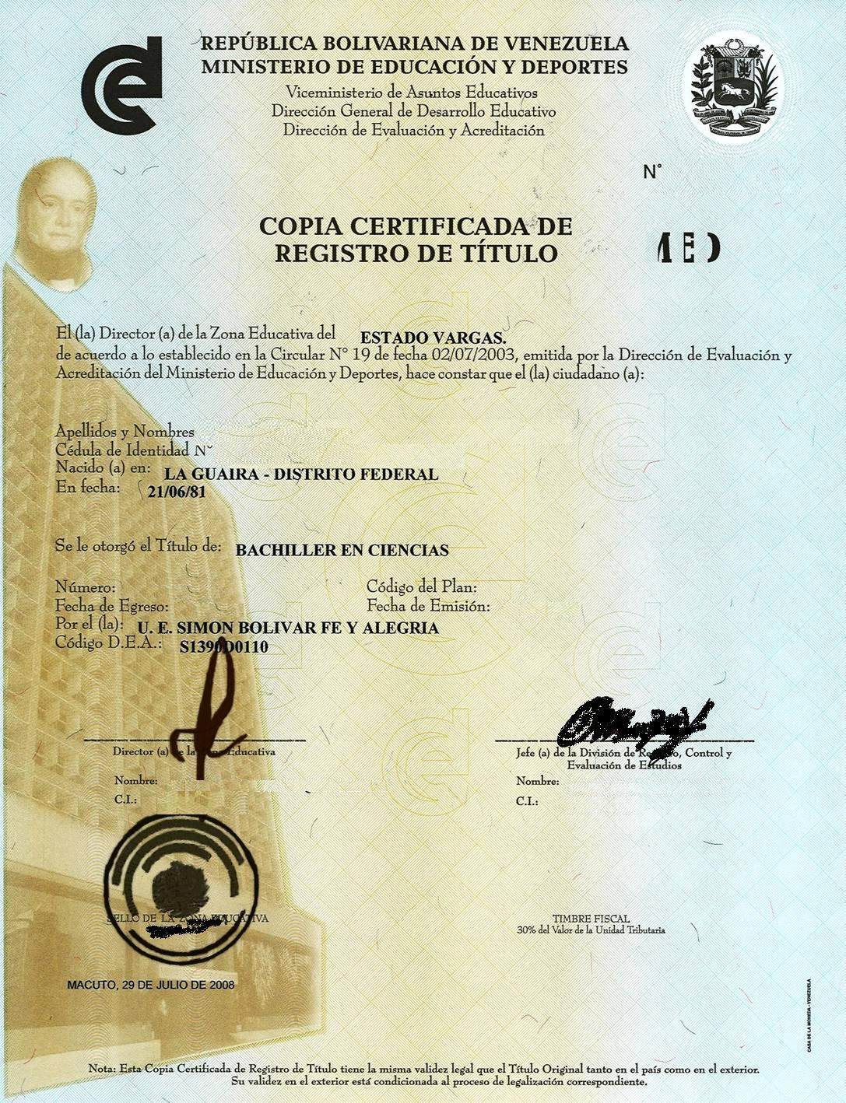

Pasos a Seguir Para Guardar Documentos PDF
En caso de haber perdido el Título, deberá traer Copia Certificada del Registro del Título por la Zona Educativa respectiva en original.

Slide 8
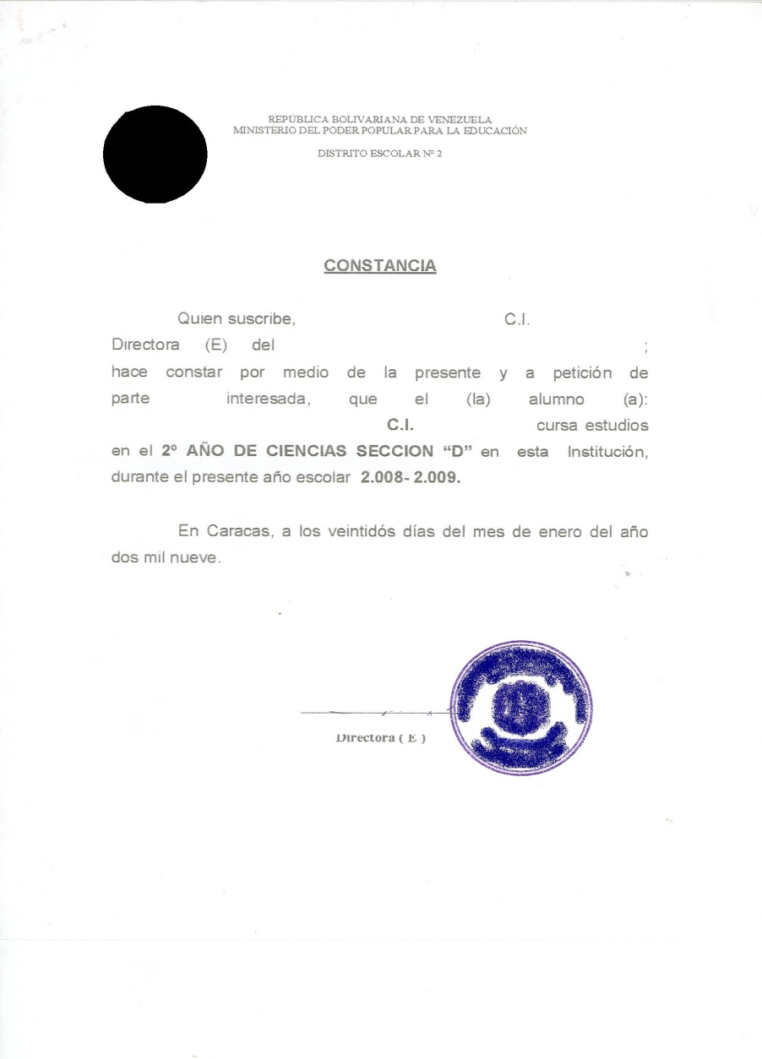
Pasos a Seguir Para Guardar Documentos PDF
En caso de no haber sido expedido el Título de Bachiller a la fecha, deberá traer CONSTANCIA DE TRAMITACIÓN EN ORIGINAL.

Slide 9
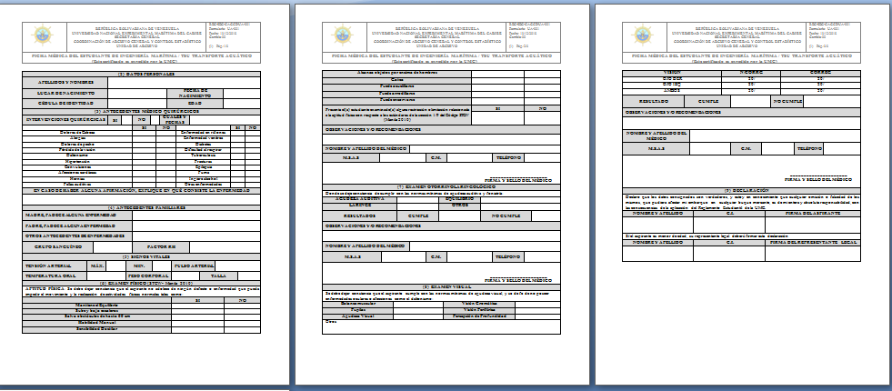
Pasos a Seguir Para Guardar Documentos PDF
FICHA MEDICA PARA LA CARRERA DE INGENIERIA MARITIMA Y TSU TRANSPORTE ACUATICO

